Slide 1
Projet fin de module
Web développement
Réalise par:
hamza amara

Slide 2
plan :
comment fonctionne le web :
De quoi avez-vous besoin pour être développeur web :
Quel est le rôle d’un développeur web:

Slide 3
1- comment fonctionne le web
Un Web Service fonctionne de la manière suivante :
1. Le client (en général un utilisateur sur un ordinateur ou un support équivalent) effectue une requête dans un des langages suivants : XML, JSON ou HTTP. 2. Cette requête est transmise à un serveur distant via les protocoles SOAP, REST ou HTTP. 3. La réponse est ensuite délivrée sous le même format que sa demande : XML, JSON ou HTTP.
Et ce grâce à un modèle en couche. La 1re couche est l’invocation : elle décrit la structure des messages échangés par le client et le serveur. Elle s’effectue à l’aide des standards XML-RPC ou SOAP. La 2e est la découverte. C’est la phase de recherche et de localisation des données demandées par le client, le plus souvent via le protocole UDDI. La 3e est la description qui stipule les paramètres des fonctions et les types de données des services web utilisés. Son protocole standard est le WSDL qui repose sur la notation XML.

Slide 4
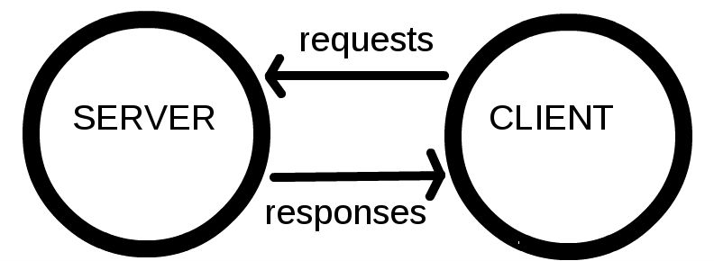

Slide 5
2- De quoi avez-vous besoin pour être développeur web :
Le développeur web est en charge de la conception et du déploiement de sites et d'applications web, ainsi que de la maintenance de ses créations. Pour vous épanouir dans ce métier, vous devez posséder un certain nombre d'aptitudes personnelles, comme une curiosité naturelle, une appétence pour le web et une forte capacité d'adaptation.
Côté compétences techniques, il vous faudra maîtriser un des derniers langages de programmations existants pour pouvoir intégrer une agence de développement web : React, Symfony, Angular, Node ou encore Laravel.

Slide 6
3- Quel est le rôle d’un développeur web:
Le rôle d’un développeur web est :
Défini et implante des ligne de programmation
Maitrise les langages de programmation
Assure la fonction du site internet au client
Suivi de phase de test de la plateforme
Assure la maintenance de site

Slide 7


